Slide 1
Länsgemensam överenskommelse om samverkan för barns och ungas hälsa
Ett samarbete mellan Region Västmanland, Arboga kommun, Fagersta kommun, Hallstahammars kommun, Kungsörs kommun,
Köpings kommun, Norbergs kommun, Sala kommun, Skinnskattebergs kommun, Surahammars kommun och Västerås stad.

Slide 2

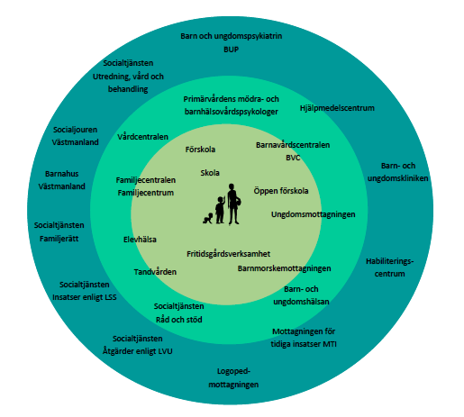
Bilaga 1
Aktörers uppdrag och ansvarsområden
Notes:
Talmanus:
Överenskommelsen är framtagen i samarbete med länets kommuner, hälso- och sjukvården, tandvården, brukar/intresseorganisationer och Länsstyrelsen.​
Den utgör ett styrdokument för länets kommuner och Region Västmanland och är politiskt beslutad i samtliga kommuner och i regionstyrelsen.
Överenskommelsen gäller from 220905.
Till överenskommelsen finns en bilaga som beskriver olika aktörers uppdrag och ansvarsområden.

Slide 3

Lagstiftningen
Överenskommelser om samverkan ska finnas för:
  Personer med psykisk funktionsnedsättning
  Personer som missbrukar alkohol, narkotika, andra beroendeframkallande medel, läkemedel, dopningsmedel eller spel om pengar
  Barn och unga som vårdas utanför det egna hemmet
Notes:
Talmanus:
Vi har en skyldighet enligt socialtjänstlagen och hälso- och sjukvårdslagen att ha samverkansöverenskommelser mellan kommunerna och hälso- och sjukvården.
Överenskommelser om samverkan ska finnas för de målgrupper som lyfts på denna bild:
Personer med psykisk funktionsnedsättning
Personer som missbrukar alkohol, narkotika, andra beroendeframkallande medel, läkemedel, dopningsmedel eller spel om pengar
Barn och unga som vårdas utanför det egna hemmet
Samverkansöverenskommelser mellan kommun och region ska utgöra ett stöd för att tydliggöra respektive huvudmans ansvar vid ansvarsfördelning. Överenskommelserna ska också säkerställa gemensamt ansvarstagande för grupper som behöver samplanerade insatser.
Eftersom överenskommelserna sällan går in på detaljer om HUR samverkan ska ske i olika situationer så behövs också länsgemensamma rutiner finnas kopplande till överenskommelsen vilket vi kommer att komma in på längre fram.

Slide 4

Länsgemensam överenskommelse om samverkan för barns och ungas hälsa
Särskilda målgrupper som omfattas är ​
barn med psykiatriska tillstånd och sammansatt problematik​
barn med riskbruk, skadligt bruk eller beroende av alkohol och droger ​
barn och unga som placerats enligt SOL eller LVU
Alla barn upp till 18 år utifrån främjande och förebyggande insatser
Notes:
Talmanus:
Överenskommelsen syftar till att stödja berörda aktörer i samverkansfrågor rörande barns och ungas hälsa, samt stärka samverkan.​ Överenskommelsen beskriver både former för samverkan men också aktörers olika ansvarsområden.
Överenskommelsens målgrupp är barn upp till 18 år när det finns ett behov av samverkan eller samplanerad insatser Mellan huvudmännen.
Särskilda målgrupper som omfattas är
barn med psykiatriska tillstånd
barn medsammansatt social och psykiatrisk problematik
barn med riskbruk, skadligt bruk eller beroende av alkohol, narkotika, andra beroendeframkallande medel, läkemedel, dopningsmedel eller spel om pengar
barn och unga upp till och med 20 år som vårdas utanför det egna hemmet med stöd av SoL och lagen om vård av unga (LVU). Dessa barn och unga kan även ingå i målgrupperna ovan, då upp till och med 20 år.
I ett vidare perspektiv är alla barn upp till 18 år målgruppför denna överenskommelse,utifrån vikten av främjande och förebyggande insatser.

Slide 5
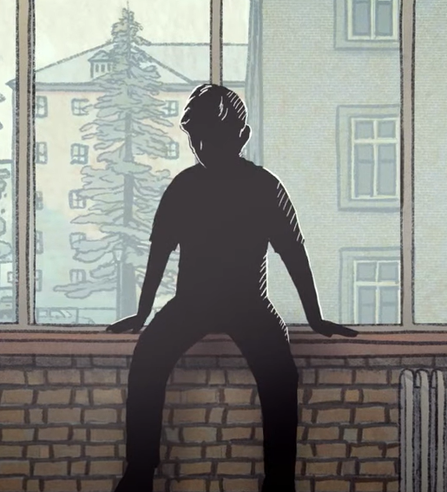
Perspektiven har vidgats utöver vad lagstiftningen kräver med barnet/den unge i centrum
Förskola och skola blir part i överenskommelsen
Förskola och skola blir likvärdig samverkanspart i SIP-samarbetet
Utvidgad målgrupp utifrån
  Hälsofrämjande och förebyggande
  Tidig upptäckt och tidiga insatser
Notes:
Talmanus:
Förskola och skola är inte lagstadgade att ingå i överenskommelsen. I Västmanland har vi tagit ett vidare grepp utifrån förebyggande och tidiga insatser. Vi har då inkluderat förskola och skola upp till och med gymnasienivå i överenskommelsen, som en likvärdig part. Fristående skolor inbjuds att delta i samverkan enligt överenskommelsen men är inte en undertecknande part.
Utifrån detta har förskola/skola också getts möjlighet att bli en likvärdig samverkanspart i SIP-samarbete, dvs att de har rätt att vara sammankallande till en samordnad individuell planering.

Slide 6

Användarfokus i praktiken
Brukarorganisationer/ Intresseorganisationer
Erfarenheter från andras dialoger med barn och unga
Invånardialog med barn, unga vuxna och föräldrar
Notes:
Talmanus:
I framtagandet av överenskommelsen har brukar- och intresseorganisationer varit involverade; Autism- och Aspergerföreningen Västmanland, Hjärnkoll Västmanland och Nationell samverkan för psykisk hälsa-Västmanland. Dessa har varit med i referensgruppen för arbetet.
För att få med synpunkter från ”brukare” har vi tagit del av andras dialoger med barn och unga, till exempel har IVO genomfört dialoger med barn och unga i samband med tillsyn kopplat till barn och unga med psykisk ohälsa. SKR har inom uppdraget psykisk hälsa samlat barns och ungas röster om tidiga insatser.
Region Västmanland har genomfört invånardialoger i samband med SIP, processöversyn psykisk hälsa, mottagning tidiga insatser. I samband med framtagandet av överenskommelsen har man tagit del av dessa samt genomfört egna invånardialoger med barn och deras föräldrar samt unga vuxna.

Slide 7



Aktörerna måste samarbeta och prata med varandra så att det skapas helhetslösningar för individen
Behov av en samordnande funktion för individen
Det ska vara lätt att få kontakt – för både individen och professionerna
Det är viktigt med tidiga insatser och att ta med skolan i samverkan
Notes:
Talmanus
När vi genomfört invånardialoger har vi sett en röd tråd både i det som framkommit i andra sammanhang där olika aktörer lyssnat till barn och ungas röster, men också i det som framkommer från brukarorganisationer. Det här är vad som framkommit i stort.

Slide 8
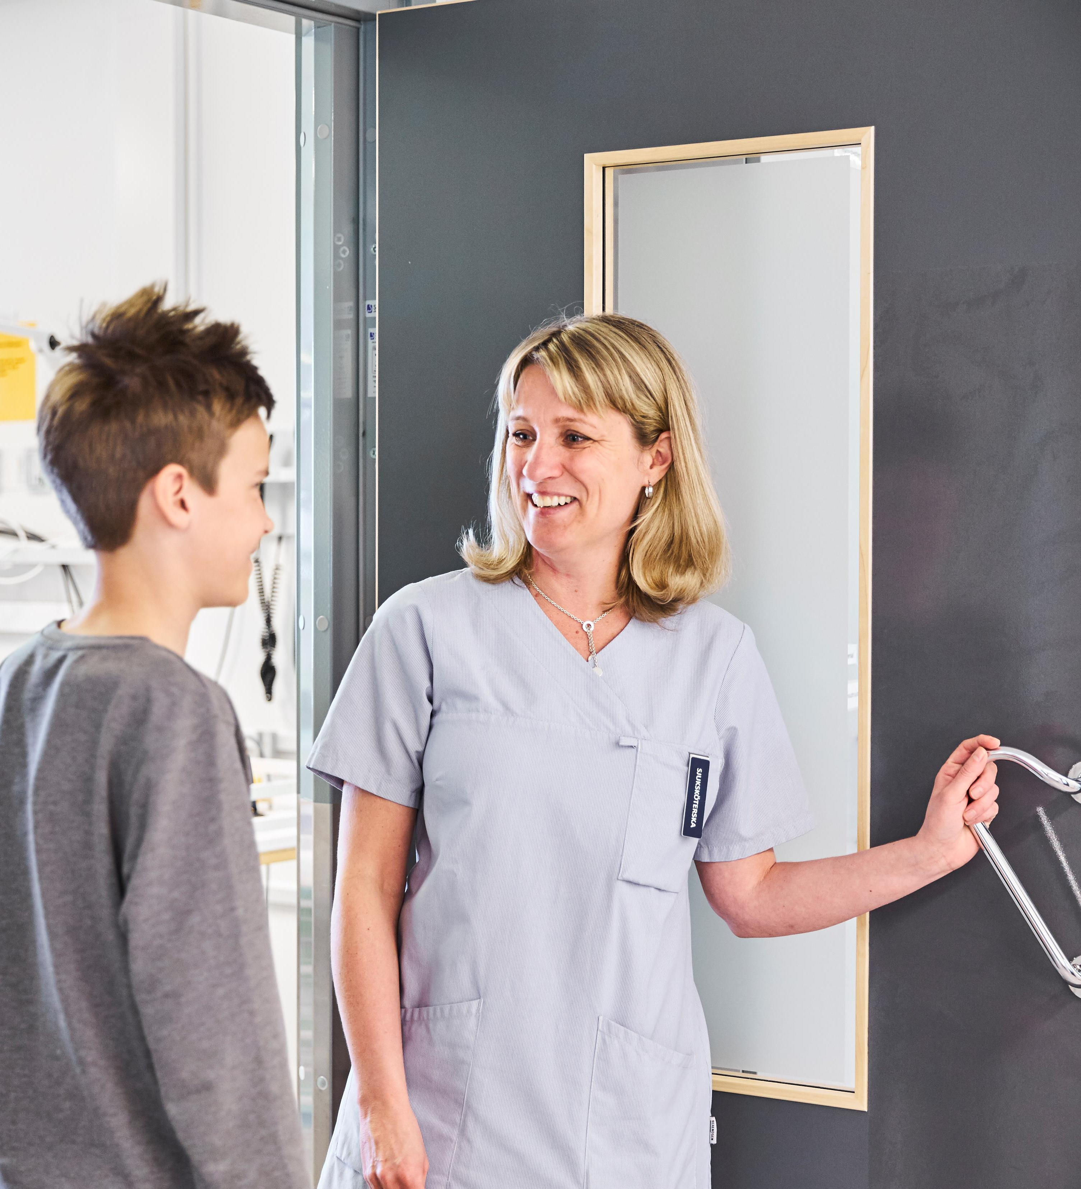
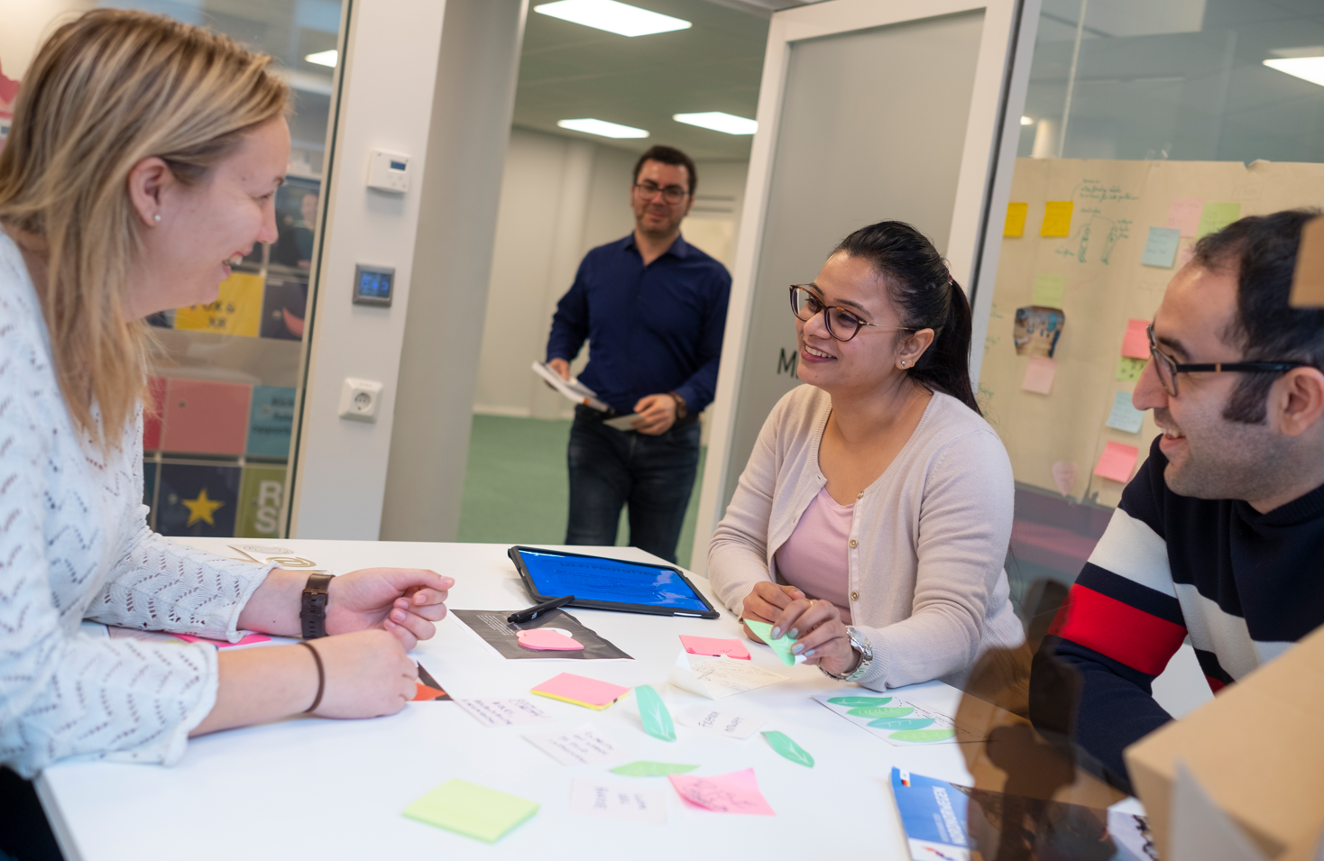
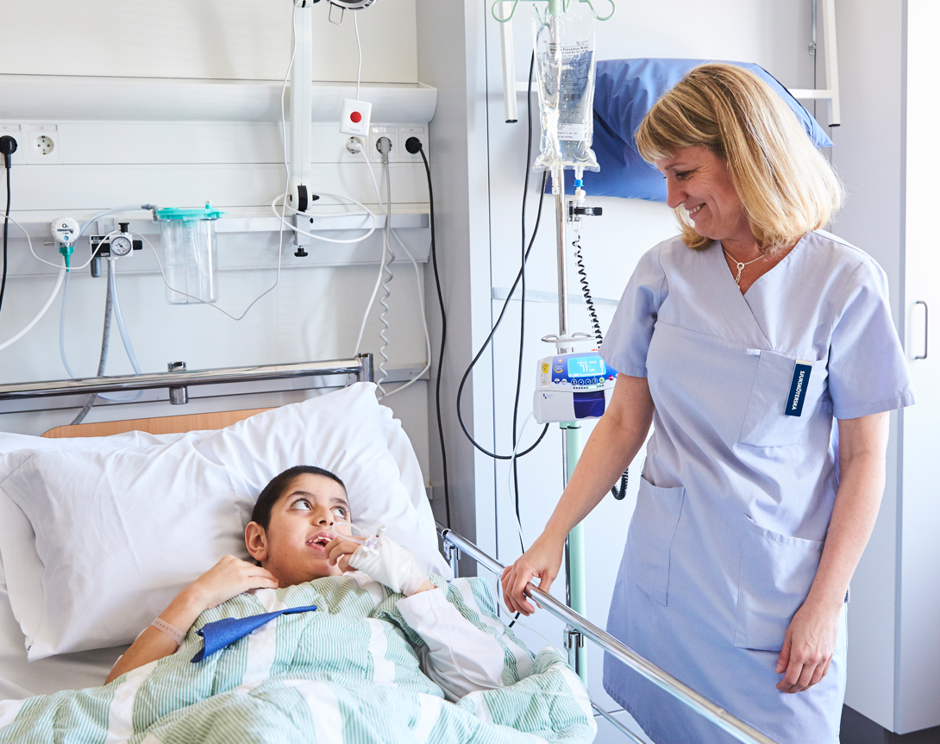


Politiska samverkansforum
Struktur för samverkan
Beredningsgrupp barn och unga
Chefsforum barn och unga
LOKALA LEDNINGSGRUPPER - BUS-GRUPPER
Sala
Köping, Arboga, Kungsör och Hallstahammar
Fagersta, Norberg, Skinnskatteberg och Surahammar
Västerås
Notes:
Talmanus:
Överenskommelsen beskriver strukturen för samverkan mellan hälso- och sjukvården och kommunerna gällande barn och unga-frågor på regional nivå och på lokal nivå.
Politiska samverkansforum:
De politiska samverkansforumen beskrivs inte närmare i överenskommelsen eftersom de kan variera vilka länsövergripande forum som finns. Det vi har nu är SRB, Strategisk regional beredning, som består av regionstyrelsens ordförande och länets kommunstyrelseordföranden. Till SRB finns tre politiska samverkansgrupper där förtroendevalda på nämndnivå i länets kommuner samt regionen är representerade. Dessa tre grupper har fokus på Hälsa, Kompetensförsörjning respektive Nära vård.
Chefsforum barn och unga:
Chefsforum barn och unga är ett samverkansforum där socialchefer och skolchefer deltar från länets kommuner. Från Region Västmanland deltar utsedda chefer för regionens hälso- och sjukvård. Chefsforum barn och unga sammanträder minst två gånger per år och ansvarar för att initiera, behandla och följa upp länsgemensamma samverkansfrågor som rör barn och unga. Vid behov kan fler representanter adjungeras in.
Det finns också en beredningsgrupp barn och unga som består av utsedda representanter från Chefsforum barn och unga. Gruppen bereder frågor på uppdrag av Chefsforum barn och unga.
Lokala ledningsgrupper BUS-grupper
I varje länsdel ska det finnas en lokal ledningsgrupp för samverkan gällande barn och unga, så kallade BUS-grupper. I BUS-grupperna finns representanter från både kommunens verksamheter och hälso- och sjukvården. Även brukarorganisationer deltar. Vi kommer närmare in på det i kommande bilder.
I Överenskommelsen beskrivs hur flödet av information ska gå från verksamheter som möter barn och unga, till BUS-grupper, till chefsforum barn och unga och i vissa fall även till politiska samverkansforum, men att information även kan gå neråt i organisationen.

Slide 9

Länsuppdelad samverkan barn och unga
Notes:
Talmanus:
Region Västmanland har gjort en noduppdelning men utifrån att Surahammar har mycket av samverkan gällande barn och unga med hälso- och sjukvården i Fagersta, har vi valt att organisera BUS-grupperna enligt denna bild. Dvs Surahammar tillhör den norra länsdelen istället för Västerås. I Surahammar vänder sig barn och unga till BU-Hälsan, BUP och HAB i Fagersta.

Slide 10
Deltagare i BUS-grupp – enligt överenskommelse
Två representanter (verksamhetsnära chefer) från varje deltagande kommuns socialförvaltning. Dessa representerar individ och familjeförvaltning samt vård och omsorgsförvaltning LSS i sin kommun.
En till två representanter (verksamhetsnära chefer) från varje deltagande kommuns utbildningsförvaltning. Dessa representerar samtliga berörda skolformer i sin kommun.
Tre representanter (verksamhetsnära chefer) från Hälso- och sjukvården. Dessa representerar barn- och ungdomshälsan (BU-hälsan), barn- och ungdomspsykiatrin (BUP) och habiliteringscentrum i deltagande länsdel.
En samordnare för gruppen.
Ytterligare verksamheter samt berörda intresseorganisationer ska bjudas in utifrån vilka frågor som kommer att behandlas under mötet.
Notes:
Talmanus:
Chefsforum barn och unga beslutar vilka verksamheter som ska ansvara för samordningen av BUS-grupperna. De har beslutat att Välfärd ska samordna BUS-grupperna i länet förutom i Sala som har en egen samordnare från kommunen.
I norra länsdelen är Maria Boman samordnare, i Västra Jeanette Källstad, och i Västerås Lena Ludvigsson, samtliga från Välfärd.
I Sala är Camilla Duse samordnare från Sala kommun.

Slide 11
BUS-gruppens uppdrag
Målgruppens inflytande och delaktighet ska säkerställas
Samverka i frågor gällande barns och ungas hälsa
  lyfta utvecklings- och samverkansfrågor
  analysera och åtgärda strukturella brister
Arbeta för att länet uppnår de mål som är satta i överenskommelsen
  analysera uppföljning av mål och indikatorer
Öka kunskap i sin egen organisation
  sprida grundläggande kunskap om olika aktörers roller ansvar
  överenskommelse och tillhörande rutiner blir kända
Samordnare ansvarar för att det finns en gemensam struktur i länet och att informationsflödet fungerar regionalt
Notes:
Talmanus:
Bus-gruppen ska samverka i frågor gällande barns och ungas hälsa. Det kan gruppen göra genom att se till att lyfta utvecklingsfrågor och analysera och åtgärda brister i samverkan. Ibland är utvecklingsidéer eller samverkanssvårigheter lokala och kan hanteras inom BUS-gruppen, men vid behov kan frågor också lyftas vidare till den regionala nivån via Beredningsgrupp barn och unga som bereder inför Chefsforum barn och unga.
Bus-gruppen ska också arbeta för att länet ska uppnå de mål som är satta i överenskommelsen. Det kan BUS-gruppen göra genom att årligen analysera statistik utifrån mål och indikatorer i överenskommelsen och rapportera till den regionala nivån samt genom att ta fram en övergripande gemensam planering som beskriver prioriterade utvecklingsområden och fokusfrågor på lokal nivå.
BUS-gruppens deltagare ansvarar också för att öka kunskapen i sin egen organisation. Det kan respektive deltagare göra genom att se till att överenskommelsen och tillhörande rutiner blir kända i de egna verksamheterna. Det är också viktigt att grundläggande kunskap om olika aktörers ansvar sprids i de lokala operativa verksamheterna, till exempel genom att initiera och möjliggöra regelbunden dialog över verksamhetsgränserna.
Det är BUS-gruppens samordnare som ansvarar för att informationsflödet mellan den lokala och den regionala nivån fungerar. BUS-gruppen ansvarar också för att säkerställa målgruppens inflytande samt för att samverka med intresseorganisationer.

Slide 12
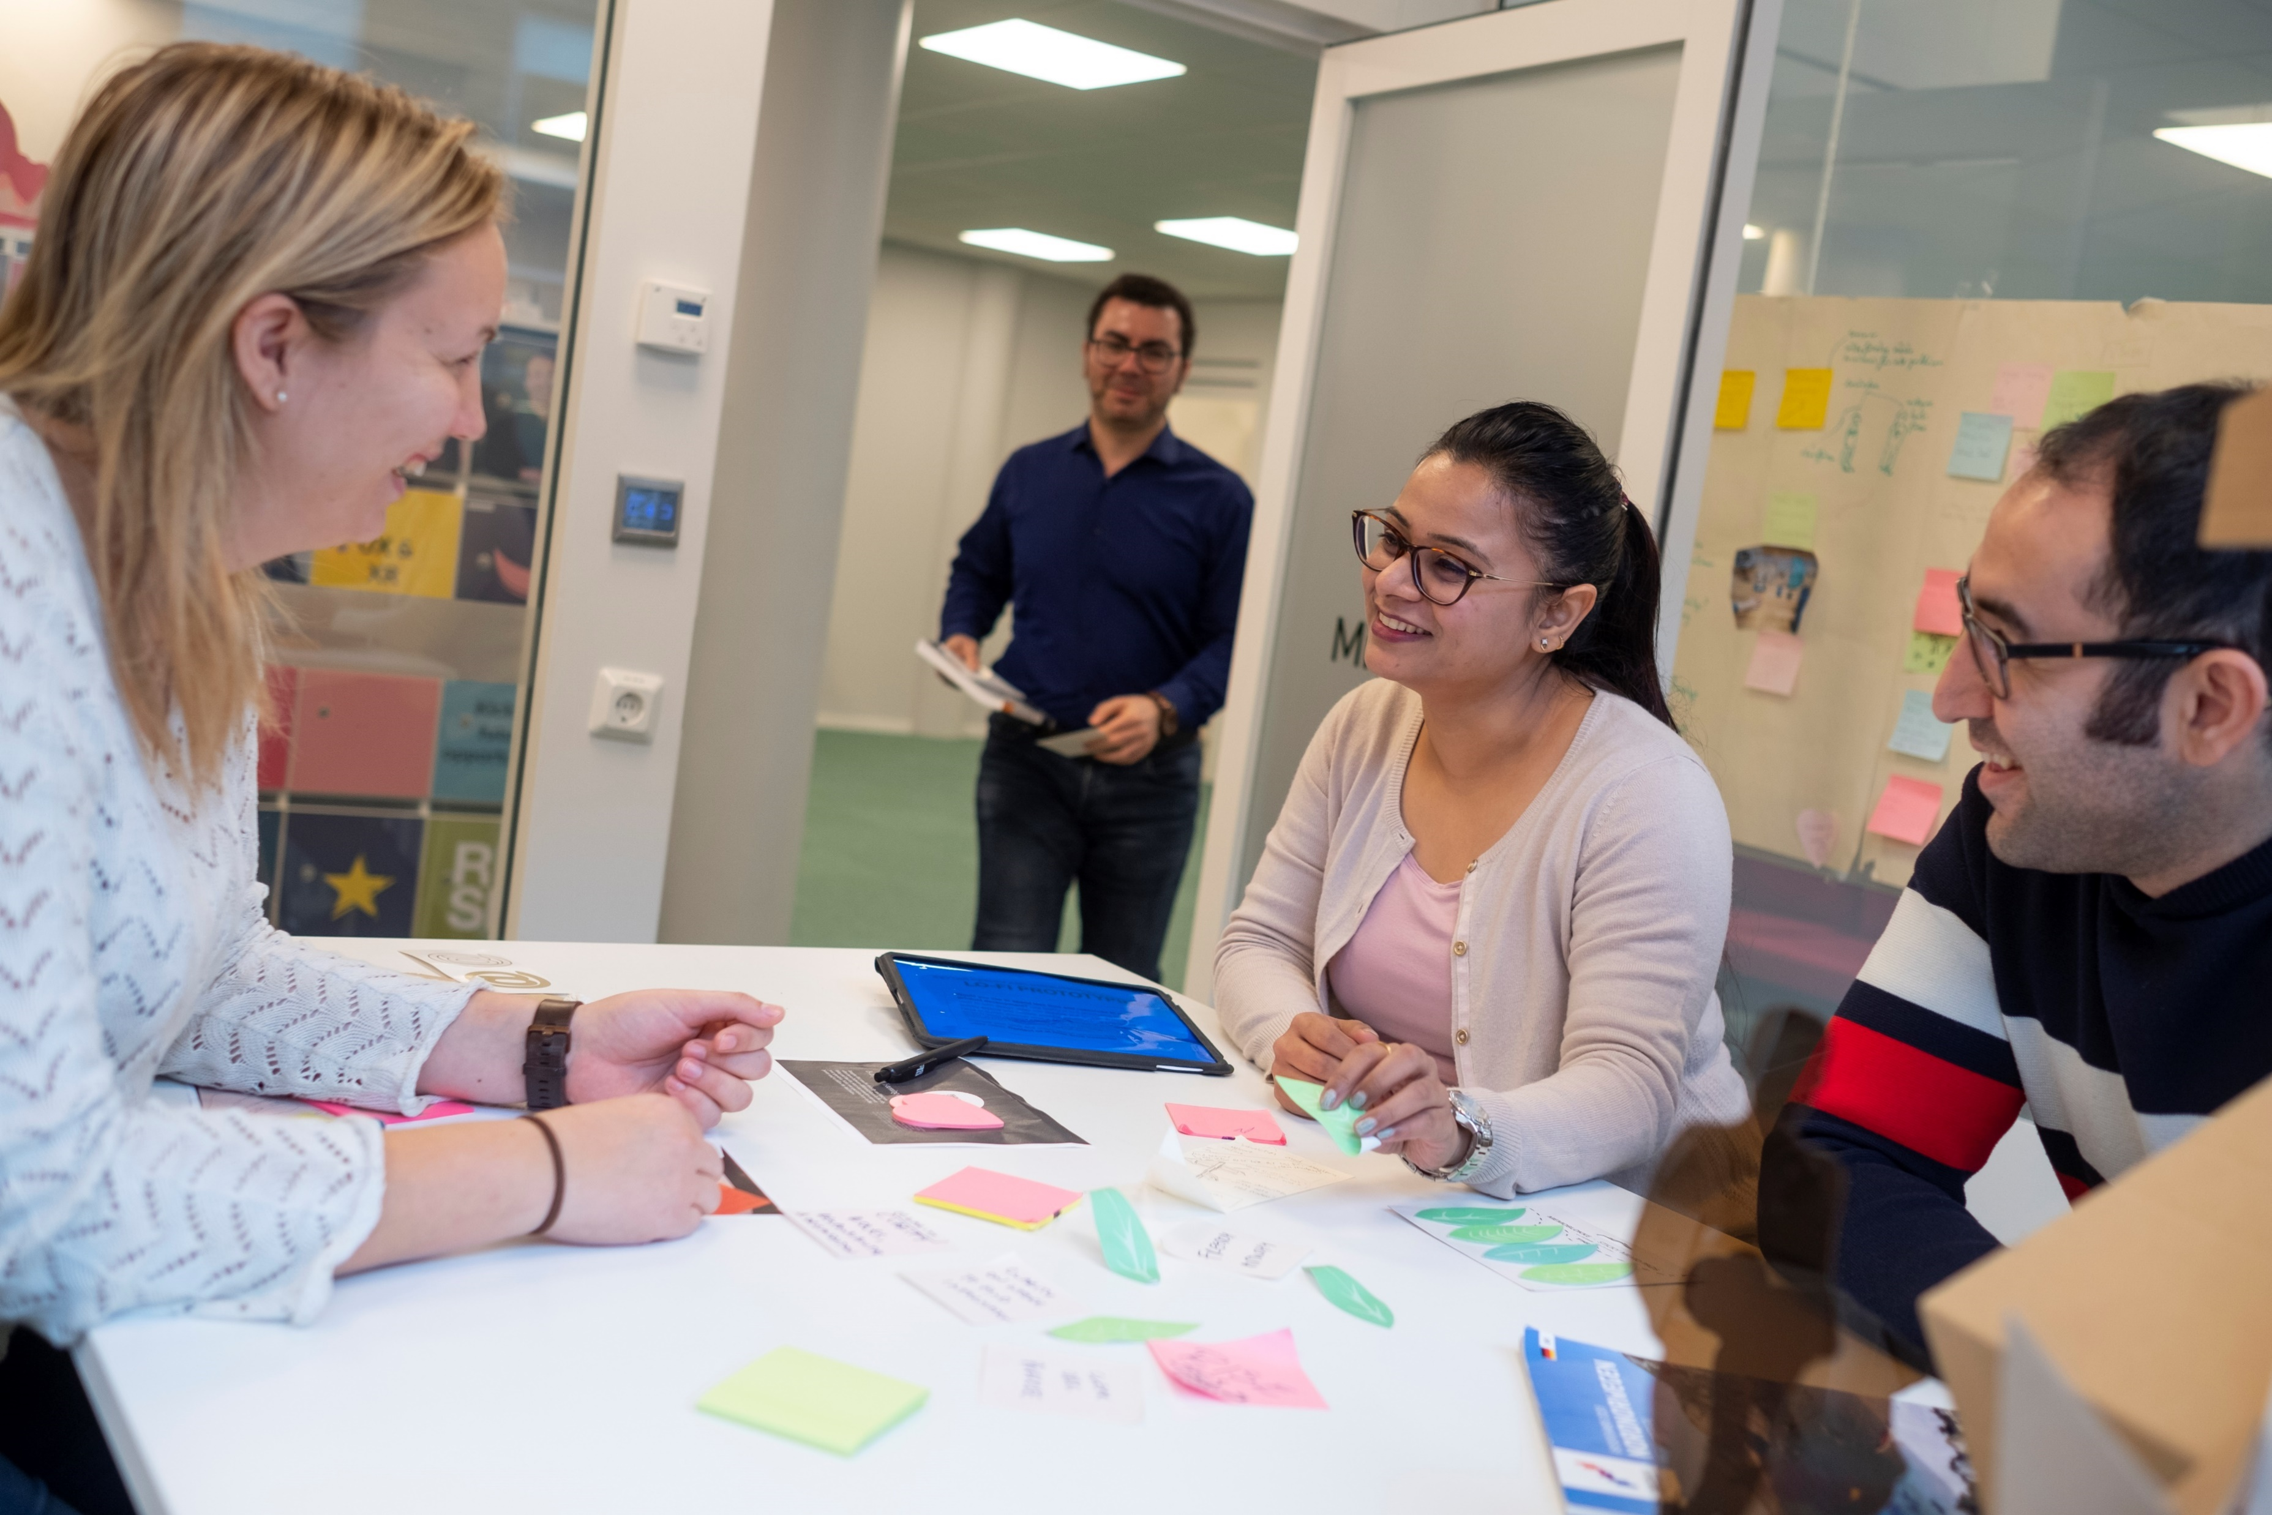
SIP i överenskommelsen SIP-rutiner och utbildningar
Beskriver parternas ansvar
Skola/förskola inkluderas som jämbördig part i arbetet med SIP för barn och unga
Samordnad individuell plan (regionvastmanland.se)
Utbildningsinsatser arrangeras regelbundet:
  Steg 1 – Grundläggande kunskap för alla, genomförs i arbetsgruppen på egen hand
  Steg 2 – Två digitala tillfällen för medarbetare som ska kunna starta en SIP-process
  Kontakta: lena.ludvigsson@regionvastmanland.se
Notes:
Talmanus:
Överenskommelsen beskriver parternas ansvar för SIP och slår fast att förskola och skola i Västmanland inkluderas som jämbördig part i SIP-samarbetet. Förskola/skola har ingen lagstadgad skyldighet att ta initiativ till SIP vid behov på samma sätt som socialtjänst och hälso- och sjukvård har, men det blir allt vanligare att en överenskommelse om att inkludera skolan tecknas lokalt eller regionalt. Förskolan och skolan träffar ofta barnet dagligen och har goda förutsättningar att upptäcka behovet av samordnade insatser i ett tidigt skede.
I vissa kommuner har skolförvaltningarna tillgång till Cosmic Link medan andra kommuner och fristående skolor har rutiner för hur man kallar och dokumenterar SIP när initiativtagaren saknar Cosmic Link. Den länsgemensamma rutinen för SIP beskriver arbetssätt och rutiner kopplat till SIP oavsett om skolan har Cosmic Link eller inte, se länk i presentationen.
Under 2023 finns det möjlighet att delta i utbildningar om SIP. Kontakta gärna Lena Ludvigsson om ni vill veta mer!

Slide 13

Barn och unga som vårdas utanför det egna hemmet
Hälsoundersökning
Samverkan och ansvarsfördelning
  Inför placering
  Under placering
  Efter placering
Kostnadsansvar
Notes:
Talmanus:
I överenskommelsen beskrivs ansvarsfördelning i samband med att socialtjänsten placerar barn och unga upp till och med 20 år utanför det egna hemmet, dvs placering i till exempel familjehem eller HVB.
Ett avsnitt beskriver ansvar för hälsoundersökningar av placerade barn och sedan finns beskrivning av samverkan och ansvarsfördelning inför, under och efter en placering.

Slide 14
Beskriver ansvarsfördelning vid olika hälso- och läkarundersökningar
Hälsoundersökning enligt lag 2017:209
Hälsoundersökningen syftar till att ge en medicinsk bedömning av behovet av hälso- och sjukvård samt tandvård, ge ett underlag för att bedöma hur socialnämnden ska verka för att barnet eller den unge ska få sitt behov tillgodosett samt hur den fortsatta kontakten ska se ut.
Läkarundersökning vid ansökan om vård enligt LVU
syftar till att identifiera sjukdom, skada eller funktionsnedsättning som kan ha betydelse för bedömningen av behovet av vård och för planering av vårdens innehåll.
Hälsoundersökning för asylsökande m.fl. enligt lag 2008:344
Denna hälsoundersökning ska erbjudas till alla asylsökande samt vissa nyanlända. Undersökningen syftar till att uppmärksamma eventuell ohälsa och behov av smittskyddsåtgärder, samt för att informera om möjligheten att få del av hälso- och sjukvård och tandvård.
Notes:
Talmanus:
Det finns flera olika former av hälsoundersökningar som berör barn som placeras utanför det egna hemmet. I överenskommelsen beskrivs vad dessa tre hälsoundersökningar syftar till och vilket ansvar kommunen respektive hälso- och sjukvården har.

Slide 15

Obruten skolgång - SAMS
Övergripande syfte - Säkerställa obruten skolgång för placerade barn och unga när placeringen medför skolbyte
Innebär inga tillkommande åtaganden, bygger på rådande författningsreglering.
Skola och socialtjänst i länet rekommenderas att arbeta enligt modellen och att integrera arbetssättet i det ordinarie systematiska kvalitetsarbetet.
Notes:
Talmanus:
Socialstyrelsen har i samverkan med skolverket och specialpedagogiska skolmyndigheten tagit fram ett material om hur socialtjänsten och skolan kan arbeta för att placerade barn och unga ska få en obruten skolgång. SAMS-stödet utgör ett konkret stöd för samverkan för obruten skolgång, dvs att skolgången ska vara kontinuerlig i tid och innehåll.
I överenskommelsen rekommenderas skola och socialtjänst att arbeta enligt modellen SAMS och att integrera arbetssättet i det ordinarie systematiska kvalitetsarbetet.

Slide 16
Obruten vårdkedja
När barn och unga placeras är det av största vikt att både hälso- och sjukvården, tandvården och socialtjänsten försäkrar sig om att vårdkedjan inte bryts. Detta kan göras genom samverkan vid överlämningar. Varje huvudman ansvarar för att överlämna adekvat information inom sin organisation, dvs skolan ansvarar för att föra över information till ny skola, barn- och ungdomspsykiatrin (Bup) ansvarar för att föra över information till Bup i ny kommun/region, osv.
Notes:
Talmanus:
När det gäller placerade barn och unga trycker överenskommelsen även på vikten av en obruten vårdkedja. Socialstyrelsen håller på att ta fram ett stödmaterial/modell liknande det som finns om obruten skolgång.
I överenskommelsen står att en rutin för placerade barn och unga kommer att tas fram. Socialstyrelsens kommande material kommer att bli grunden i den rutinen.

Slide 17

Psykisk ohälsa
Avgränsning upp till 18 år
Psykiska besvär
Psykiatriska tillstånd
Neuropsykiatrisk funktionsnedsättning
Riskbruk, skadligt bruk eller beroende av alkohol, droger och dopningsmedel, eller spel om pengar
Samsjuklighet och sammansatt problematik
Förebygga suicid
Notes:
Talmanus:
Det här avsnittet berör främst barn upp till 18 år. I avsnittet används definitioner av psykisk ohälsa utifrån en modell som är framtagen av SKR, Socialstyrelsen och Folkhälsomyndigheten. Avsnittet berör även barn med riskbruk, skadligt bruk eller beroende av alkohol, droger, dopningsmedel eller spel om pengar. Barn som både har psykisk ohälsa och en social problematik och/eller samsjuklighet lyfts också särskilt i detta avsnitt. Med samsjuklighet avses här när barnet eller den unge har ett skadligt bruk eller beroende av alkohol och/eller droger samtidigt med en eller flera psykiatriska diagnoser. Med sammansatt problematik avses när barn och unga har både psykisk ohälsa och en social problematik.
I dessa avsnitt tas ansvarsfördelning upp men även vikten av att informationsöverföringar mellan verksamheter fungerar så att övergången från exempelvis förskola till skola, barnhälsovården till elevhälsan, primärvården till specialistvården underlättas för barnet och dess familj.

Slide 18
Parallella insatser
Samordnade insatser
Samordnande kontakt
Notes:
Talmanus:
Barn och unga med samsjuklighet ska få insatser parallellt och samordnat från socialtjänsten och hälso- och sjukvården. Ingen huvudman får avvakta med att ge insatser med hänvisning till att en annan huvudman måste komma in med sina insatser först.
Behovet av att samordna insatser gäller inte enbart samsjuklighet utan även barn och unga som har en social problematik med insatser från socialtjänsten samt har en psykisk eller psykiatrisk problematik med behov av utredning eller insatser. Det är av största vikt att förskola, skola, socialtjänsten och samtliga berörda verksamheter inom hälso- och sjukvården samverkar kring dessa barn. När insatser behöver ske parallellt och samordnat ska SIP användas som verktyg.
Flera barn och unga samt deras vårdnadshavare upplever att det är många aktörer kring familjen och att det är svårt att veta vem man ska vända sig till. Barn och unga uttrycker ett starkt behov av att få en samordning av insatser.
Region Västmanland och länets kommuner ansvarar för att se till att barn och unga i behov av samordnade insatser tilldelas en samordnande kontakt. Samverkan ska ske med stöd av samordnad individuell plan och processen kring den. En huvudansvarig ska utses som också blir barnets samordnande kontakt gällande de insatser som ingår i SIP-planen. Den som är huvudansvarig ansvarar för att barnet och vårdnadshavarna får individuellt anpassad information under SIP-processen. Utöver en huvudansvarig för SIP-processen kan en fast vårdkontakt också vara till hjälp för barnet och familjen.

Slide 19

Befintliga och planerade länsgemensamma samverkansrutiner kopplade till överenskommelsen
  Samordnad individuell plan (SIP)
  Barn och unga som vårdas utanför det egna hemmet (hälsoundersökningar)
  Misstanke om adhd och autism
  (Misstanke om) riskbruk och skadligt bruk av alkohol, droger och dopningsmedel
  Överenskommelse barn och unga + vuxna - Region Västmanland (regionvastmanland.se)
Notes:
Talmanus:
Överenskommelsen beskriver strukturen för samverkan i länet och slår fast att huvudmännens olika verksamheter ska samverka för barnets/den unges bästa. Som ett komplement till överenskommelsen behövs också länsgemensamma rutiner som beskriver HUR samverkan går till inom olika områden. En länsgemensam rutin om SIP och om hälsoundersökningar för placerade barn finns redan.
Övriga länsgemensamma rutiner som finns på den här bilden planeras eller är under framtagande. Samtliga rutiner finns på regionens webbplats för vårdgivare och samarbetspartners där vi tagit fram en sida om lagstadgade överenskommelser för vissa målgrupper. Söker ni rutinerna via den sidan kommer ni alltid att komma till den senaste versionen. Länk finns i presentationen.

Slide 20
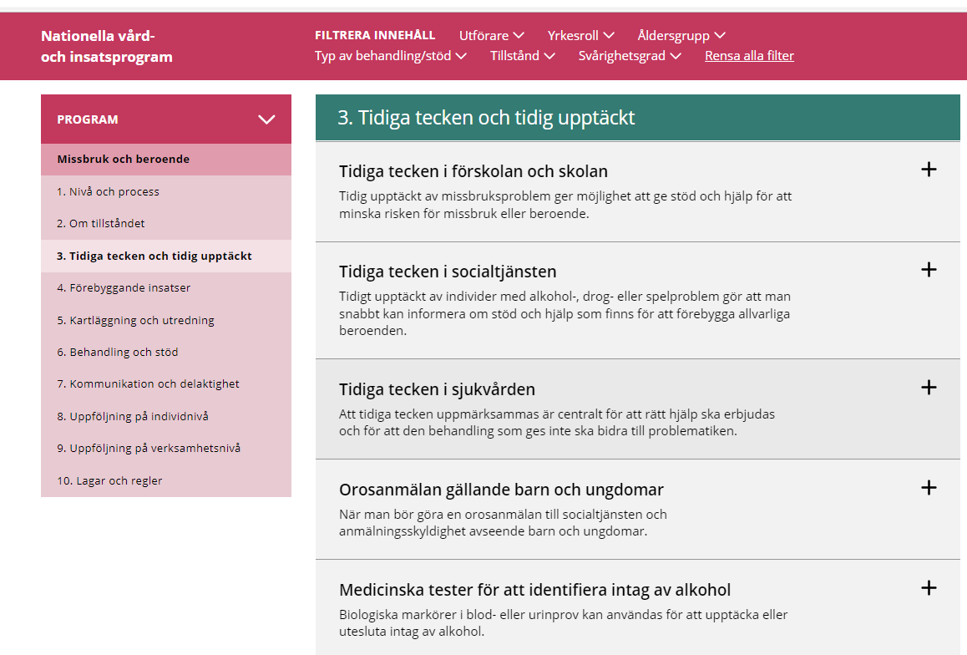
Nationella vård och insatsprogrammet- VIP (missbruk och beroende)
Nationella vård- och insatsprogram (vardochinsats.se)
VIP beskriver bland annat tidiga tecken och tidig upptäckt, förebyggande insatser, behandling och stöd.
Du kan filtrera innehåll utifrån yrkesroll, ålder, tillstånd med mera.
Notes:
Genom Nationella vård och insatsprogram (VIP) inom området psykisk hälsa tillgängliggörs den samlade kunskapen om insatser enligt evidens och beprövad erfarenhet för berörda verksamheter, professioner och chefer.
Här kan olika verksamheter och professioner kan ta del av varandras kunskapsunderlag och bidra till bättre helhetssyn kring barnet/ungdomen och ge realistiska förväntningar verksamheter emellan.
I fliken ”Program” beskrivs olika nivåer, tillstånd, tidiga tecken, förebyggande insatser, kartläggning/utredning, behandling/stöd, kommunikation/delaktighet samt uppföljning på individ och verksamhetsnivå.
I fliken ”Filtrera innehåll” kan man filtrera utifrån aktör och yrkesroll, åldersgrupp, vilken typ av behandling/stöd, tillstånd samt svårighetsgrad man önskar veta mera om.
Förutom missbruk och beroende finns även nationella vård- och insatsprogram om ADHD, depression och ångestsymtom, schizofreni samt självskadebeteende.

Slide 21

Tack!
För mer information om överenskommelsen kontakta din lokala representant i BUS-gruppen eller utvecklingsstrateger på Välfärd, Region Västmanland.
Maria.boman@regionvastmanland.se
Jeanette.kallstad@regionvastmanland.se

